Slide 1

J2EE核心框架
Spring MVC数据交互与绑定
主讲：刘福新

Slide 2


本章目标
了解Spring MVC中的数据绑定的概念
熟悉Spring MVC中的几种数据绑定类型
掌握Spring MVC数据绑定的使用

Slide 3
数据交互与绑定
数据绑定介绍
主讲内容
Speech content
简单参数传递
复杂数据绑定

Slide 4

数据绑定介绍
什么是数据绑定？
在执行程序时，Spring MVC会根据客户端请求参数的不同，将请求消息中的信息以一定的方式转换并绑定到控制器类的方法参数中。这种将请求消息数据与后台方法参数建立连接的过程就是Spring MVC中的数据绑定。

Slide 5

数据绑定介绍
Spring MVC是怎样完成的数据绑定？
在数据绑定过程中，Spring MVC框架会通过数据绑定组件（DataBinder）将请求参数串的内容进行类型转换，然后将转换后的值赋给控制器类中方法的形参，这样后台方法就可以正确绑定并获取客户端请求携带的参数了。接下来，将通过一张数据流程图来介绍数据绑定的过程。

Slide 6







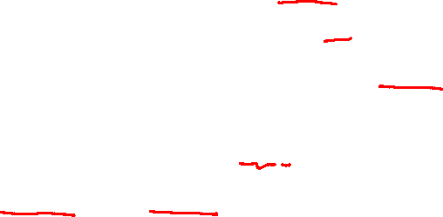
数据绑定介绍
数据绑定流程
③
①
④
②
⑤
1
Spring MVC将ServletRequest对象传递给DataBinder；
调用Validator组件对已经绑定了请求消息数据的参数对象进行数据合法性校验；
4
2
将处理方法的入参对象传递给DataBinder；
校验完成后会生成数据绑定结果BindingResult对象，Spring MVC会将BindingResult对象中的内容赋给处理方法的相应参数。
DataBinder调用ConversionService组件进行数据类型转换、数据格式化等工作，并将ServletRequest对象中的消息填充到参数对象中；
5
3

Slide 7
数据交互与绑定
数据绑定介绍
主讲内容
Speech content
简单参数传递
复杂数据绑定

Slide 8
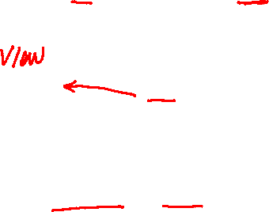
简单参数传递 / 绑定
参数传递（View to Controller）
把参数值从View传递给Controller。
涉及请求的URL，以及请求中携带参数等问题。
参数传递（Controller to View）
View层从Controller中获取参数内容，需要进行模型数据的处理。

Slide 9

简单数据绑定
数据绑定分类：
根据客户端请求参数类型和个数的不同，我们将Spring MVC中的数据绑定主要分为简单数据绑定和复杂数据绑定，接下来的几个小节中，就对这两种类型数据绑定进行详细讲解。

Slide 10

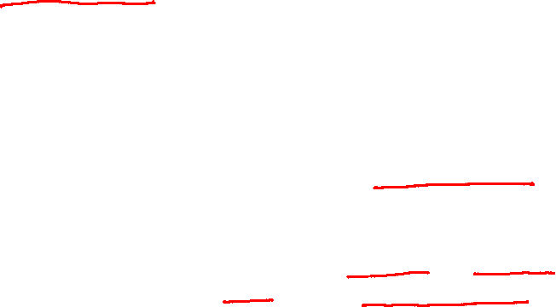
绑定默认数据类型
当前端请求的参数比较简单时，可以在后台方法的形参中直接使用Spring MVC提供的默认参数类型进行数据绑定。
常用默认参数类型
HttpServletRequest：通过request对象获取请求信息；
HttpServletResponse：通过response处理响应信息；
HttpSession：通过session对象得到session中存放的对象；
Model/ModelMap：Model是一个接口，ModelMap是一个接口实现，作用是将model数据填充到request域。

Slide 11
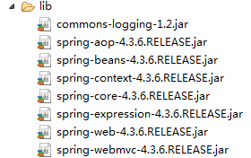
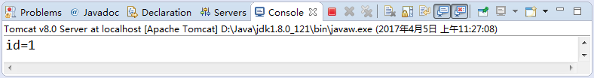

参数传递（View to Controller）——绑定默认数据类型
接下来，以HttpServletRequest类型的使用为例，来演示默认数据类型绑定的使用：
@Controller
public class UserController {
@RequestMapping("/selectUser")
public String selectUser(HttpServletRequest request) {
String id = request.getParameter("id");
System.out.println("id="+id);
return "success";
}
}
<html>
<head>
<meta http-equiv="Content-Type" content="text/html; charset=UTF-8">
<title>结果页面</title>
</head>
<body>
ok
</body>
</html>
创建Web项目，并导入相关Jar包；
在web.xml中配置Spring MVC的前端控制器等信息；
创建Spring MVC配置文件，并配置组件扫描器和视图解析器；
创建处理器类。
<context:component-scan base-package="cn.dsscm.controller" />
<bean id="viewResolver"
class="org.springframework.web.servlet.view.InternalResourceViewResolver">
<property name="prefix" value="/WEB-INF/jsp/" />
<property name="suffix" value=".jsp" />
</bean>
创建访问成功后的响应页面。
启动Web项目，访问http://localhost:8080/Ch12_01/selectUser?id=1。

Slide 12
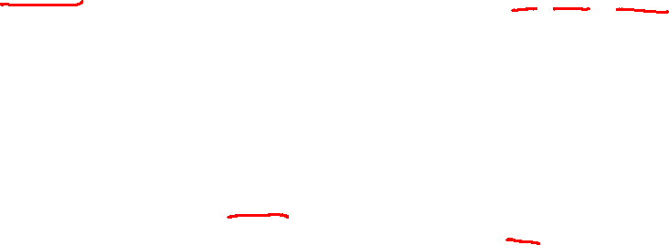
绑定简单数据类型
简单数据类型的绑定，就是指Java中几种基本数据类型的绑定，例如int、String、Double等类型。这里仍然以上一小节中的参数id为1的请求为例，来讲解简单数据类型的绑定。
将控制器类UserController中的selectUser()方法进行修改：
@RequestMapping("/selectUser")
public String selectUser(Integer id) {
System.out.println("id="+id);
return "success";
}
将默认参数类型HttpServletRequest改用基本类型Integer绑定接收

Slide 13

绑定简单数据类型
这里需要注意的是，有时候前端请求中参数名和后台控制器类方法中的形参名不一样，这就会导致后台无法正确绑定并接收到前端请求的参数。
如何处理这种情况的请求呢？

Slide 14
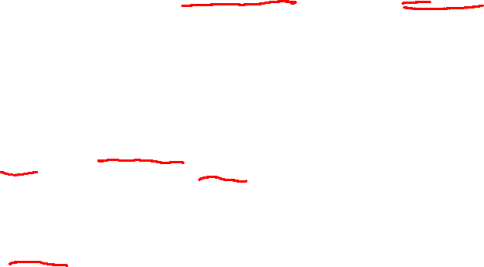
绑定简单数据类型
针对上述提到的前端请求中参数名和后台控制器类方法中的形参名不一样的情况，可以考虑使用Spring MVC提供的@RequestParam注解类型来进行间接数据绑定。
@RequestParam注解的属性声明如下：
属性 | 说明
value | name属性的别名，这里指参数的名字，即入参的请求参数名字，如value=“item_id”表示请 求的参数中名字为item_id的参数的值将传入。如果只使用vaule属性，则可以省略value属性名
name | 指定请求头绑定的名称
required | 用于指定参数是否必须，默认是true，表示请求中一定要有相应的参数
defaultValue | 默认值，表示如果请求中没有同名参数时的默认值

Slide 15
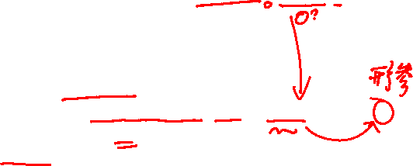
绑定简单数据类型
假设请求地址为http://localhost:8080/Ch12_01/selectUser?user_id=1，那么在后台selectUser()方法中的使用方式如下：
@RequestMapping("/selectUser")
public String selectUser(@RequestParam(value="user_id")Integer id) {
System.out.println("id="+id);
return "success";
}
先用@RequestParam接收同名参数，后间接绑定到方法形参上

Slide 16

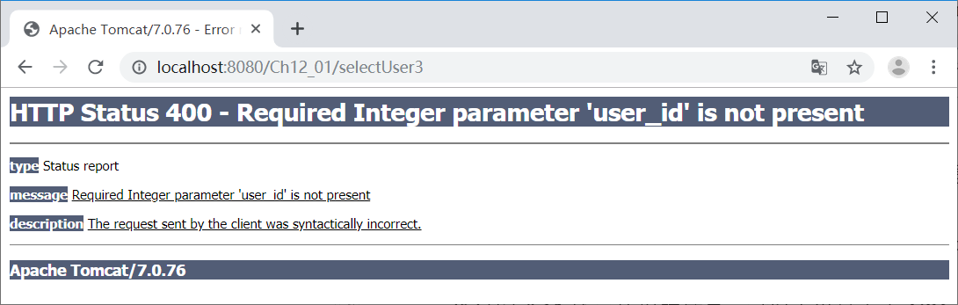
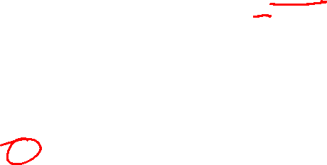
参数的要求并不是必需的？
Controller方法中参数前加@RequestParam进行直接入参
部署运行
http://localhost:8080/Ch12_01/selectUser3?user_id=1
http://localhost:8080/Ch12_01/selectUser3
实际业务需求中，对参数的要求并不是必需的，怎么解决？
问题
Notes:
教学指导：
演示示例3：参数传递（view-Controller）进行参数直接入参的演示.
@RequestMapping("/welcome")
public String welcome(@RequestParam String username){
logger.info("welcome, " + username);
return "index";
}
部署运行：http://localhost:8090/SMBMS_C09_03/welcome?username=admin
运行结果正确，后台输出：welcome，admin
在上一个示例的基础上，继续在地址栏中输入URL（不带参数的情况）：http://localhost:8090/SMBMS_C09_03/welcome
报错：400，解释发生错误原因，并结合实际业务需求，如何解决此问题？

Slide 17
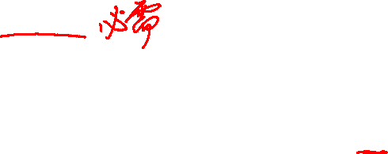
@RequestParam
@RequestParam
value
required
defaultValue
参数名
@RequestMapping("/welcome")
public String Welcome(@RequestParam(value="username",
required=false) String username){
……代码省略
}
是否必需
Notes:
教学指导：
讲解@RequestParam
利用它的第二个参数required来解决参数非必需的问题
继续改造 演示示例3：参数传递（view-Controller）
@RequestMapping("/welcome")
public String welcome(@RequestParam(value="username",required=false) String username){
logger.info("welcome," + username);
return "index";
}

Slide 18

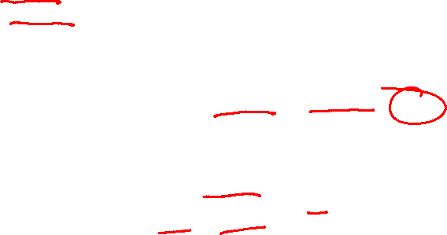
@RequestMapping处理方法参数
@RequestMapping
标注在类定义处
标注在方法定义处
映射规则
通过请求URL进行映射
通过请求参数进行映射
若选择方法参数直接入参的话，方法入参名必须与请求中参数名保持一致
通过请求方法进行映射
GET
POST
分析
请求URL
请求方法
@RequestMapping(value="/welcome",
method=RequestMethod.GET,
params="username")
请求参数
!
注意： @RequestMapping映射的请求信息必须保证全局唯一
Notes:
教学指导：
@RequestMapping：详细讲解，
1 对于标注在类定义处和标注方法定义处的不同，需要明确讲解并理解
2 映射规则
演示错误：
1 通过：http://localhost:8090/SMBMS_C09_03/welcome?usercode=admin 进行演示（400错误，由于url的参数为usercode与@RequestMapping的参数名username不一致无法进入到welcome的处理方法）
2 通过：http://localhost:8090/SMBMS_C09_03/welcome?username=admin 进行演示
修改welcome方法入参为String usercode，则后台同样取不到相应的参数值， 关键代码如下：
@RequestMapping(value="/welcome",method=RequestMethod.GET,params="username")
public String welcome(String usercode){
logger.info("welcome, " + usercode);
return "index";
}
页面和控制台均未报错，并且根据请求信息，成功进入到welcome处理方法中，但是在该方法中却没有得到参数值，控制台输出：welcome, null，由此我们发现若选择方法参数直接入参的话，方法入参名必须与请求中参数名保持一致。
注意： @RequestMapping映射的请求信息必须保证全局唯一（根据映射规则分析）

Slide 19

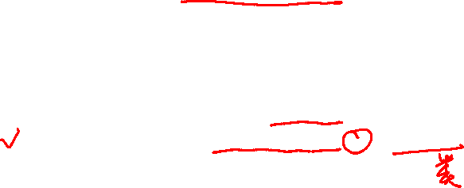
绑定POJO类型
在使用简单数据类型绑定时，可以很容易的根据具体需求来定义方法中的形参类型和个数，然而在实际应用中，客户端请求可能会传递多个不同类型的参数数据，如果还使用简单数据类型进行绑定，那么就需要手动编写多个不同类型的参数，这种操作显然比较繁琐。
针对多类型、多参数的请求，可以使用POJO类型进行数据绑定。
POJO类型的数据绑定就是将所有关联的请求参数封装在一个POJO中，然后在方法中直接使用该POJO作为形参来完成数据绑定。

Slide 20
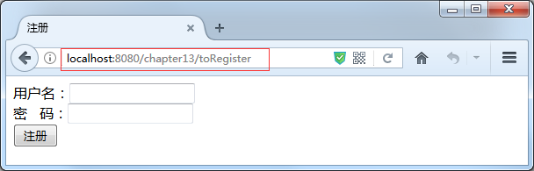
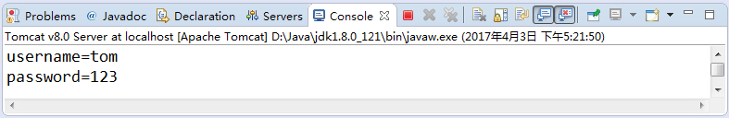
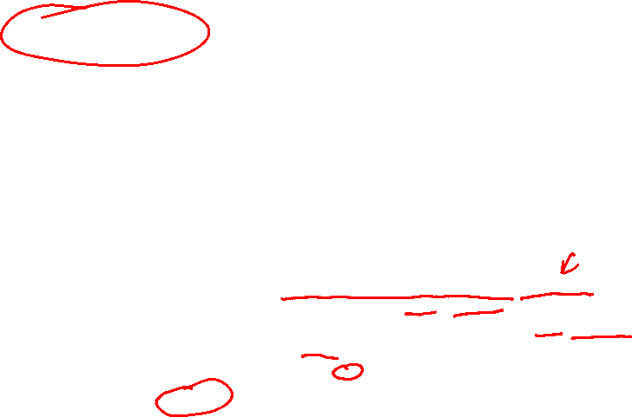
绑定POJO类型
接下来通过一个用户注册案例，来演示POJO类型数据的绑定的使用：
创建用户类POJO，来封装用户注册信息；
在使用POJO类型数据绑定时，前端请求的参数名（本例中指form表单内各元素的name属性值）必须与要绑定的POJO类中的属性名一样
在控制器中编写注册方法；
//...省略向用户注册页面跳转方法
@RequestMapping("/registerUser")
public String registerUser(User user) {
String username = user.getUsername();
Integer password = user.getPassword();
System.out.println("username="+username);
System.out.println("password="+password);
return "success";
}
创建用户注册页面；
<body>
<form action="${pageContext.request.contextPath }/registerUser" method="post">
用户名：<input type="text" name="username" /><br />
密&nbsp;&nbsp;&nbsp;码：<input type="text" name="password" /><br />
<input type="submit" value="注册"/>
</form>
</body>
启动Web项目，访问http://localhost:8080/Ch12_01/toRegister；
注册页面填写信息，并单击“注册”按钮。

Slide 21
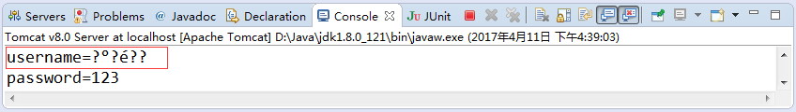
绑定POJO类型
多学一招：解决请求参数中的中文乱码问题
在前端请求中，难免会有中文信息传递，此时后台方法绑定接收的中文信息却就会出现了中文乱码，如下图所示：
为了防止前端传入的中文数据出现乱码问题，我们可以在web.xml中配置Spring提供的编码过滤器来统一编码。

Slide 22
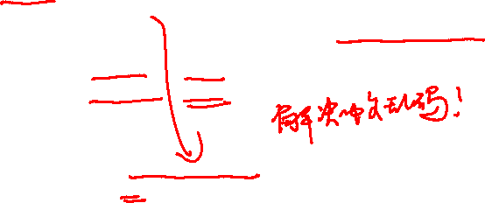
绑定POJO类型
多学一招：解决请求参数中的中文乱码问题
<filter>
<filter-name>CharacterEncodingFilter</filter-name>
<filter-class>org.springframework.web.filter.CharacterEncodingFilter</filter-class>
<init-param>
<param-name>encoding</param-name>
<param-value>UTF-8</param-value>
</init-param>
</filter>
<filter-mapping>
<filter-name>CharacterEncodingFilter</filter-name>
<url-pattern>/*</url-pattern>
</filter-mapping>
设置为统一UTF-8格式编码
拦截所有URL请求，交由编码过滤器

Slide 23
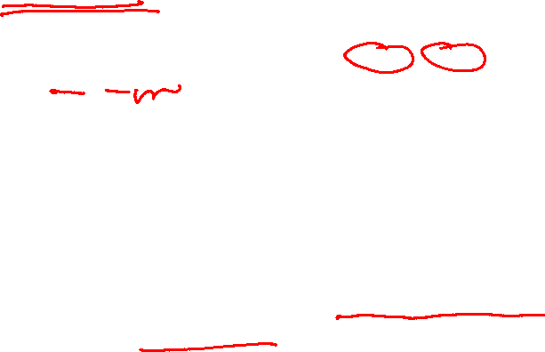
绑定包装POJO
假设如下需求：
在用户查询订单时，页面传递的参数可能包括：订单编号、用户名称等信息，这就包含了订单和用户两个对象的信息，此时后台方法如何绑定请求信息呢？
方法可用，但订单和用户信息混合封装，显得比较混乱
1
使用POJO类型绑定
2
还可以考虑使用包装POJO类型绑定
所谓的包装POJO，就是在一个POJO中包含另一个简单POJO。例如，在订单对象中包含用户对象。这样在使用时，就可以通过订单查询到用户信息。

Slide 24
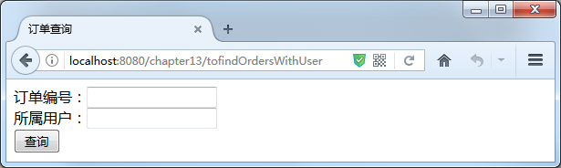
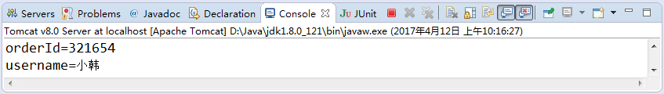
绑定包装POJO
下面通过一个订单查询的案例，来演示包装POJO数据绑定的使用：
创建订单包装POJO，来封装订单和用户信息；
public class Orders {
private Integer ordersId;
private User user;
//...省略getter/setter方法
}
创建订单控制器类，在控制器中编写查询订单信息方法；
@RequestMapping("/findOrdersWithUser")
public String findOrdersWithUser(Orders orders) {
Integer orderId = orders.getOrdersId();
User user = orders.getUser();
String username = user.getUsername();
System.out.println("orderId="+orderId);
System.out.println("username="+username);
return "success";
}
创建订单查询页面；
参数是包装类基本属性，则直接用属性名
<body>
<form action="${pageContext.request.contextPath }/findOrdersWithUser" method="post">
订单编号：<input type="text" name="ordersId" /><br />
所属用户：<input type="text" name="user.username" /><br />
<input type="submit" value="查询" />
</form>
</body>
启动Web项目，访问http://localhost:8080/Ch12_01/tofindOrdersWithUser；
查询页面填写查询信息。
参数是包装类中POJO类的子属性，则必须用【对象.属性】

Slide 25

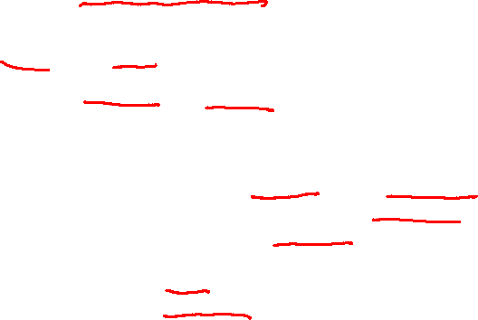
参数传递（Controller to View）3-1
问题
如何将模型数据传递给视图？
ModelAndView
包含视图信息和模型数据信息
常用方法
添加模型数据
ModelAndView addObject(String attributeName,
Object attributeValue);
ModelAndView addAllObjects(Map<String,?> modelMap);
设置视图
void setView(View view);
void setViewName(String viewName);
分析
演示示例4：参数传递（Controller-View）-ModelAndView
Notes:
教学指导：
抛出问题：如何将模型数据传递给视图？即：参数传递（Controller to View）
Spring MVC提供了多种方式输出模型数据，第一种方式：ModelAndView:控制器处理方法的返回值若为ModelAndView，则既包含视图信息，又包含模型数据信息。
常用方法介绍。
通过示例演示，最后通过EL表达式展现从Controller返回的ModelAndView对象中接收参数username的值。

Slide 26
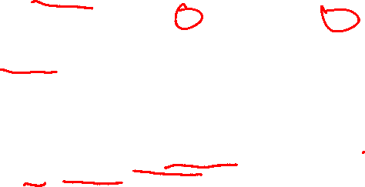
参数传递（Controller to View）3-2
Model
数据结构：Map类型
常用方法：添加模型数据
处理方法的入参为Model类型
key（非必需）
value
Model.addAttribute(String attributeName,Object attributeValue);
@RequestMapping("/index2")
public String index(String username,Model model){
model.addAttribute("username", username);
return "index";
}
!
注意：在Model中增加模型数据，若不指定key，
则默认使用对象的类型作为key
演示示例5：参数传递（Controller-View）-Model
Notes:
教学指导：
第二种方式：Model
控制器处理方法的返回值为String（逻辑视图名），模型数据信息放入到Model中即可。
Model的数据结构，常用方法介绍。注意key值非必需指定（会在演示示例中演示）。
处理方法的入参为Model类型即可
通过示例演示，最后通过EL表达式展现从Controller返回的Model中的数据。
若希望将入参的数据对象放入到数据模型中去，还有一种方式：@ModelAttribute
在相应入参前使用@ModelAttribute注解。后续章节再进行详细讲解，此处仅作了解。

Slide 27


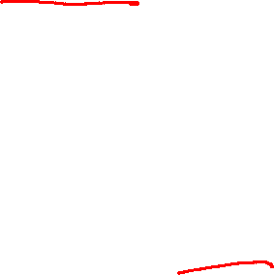
参数传递（Controller to View）3-3
思考
Model其实就是一个Map的数据结构，那么是否可以使用Map作为处理方法入参？
处理方法的入参为Map类型是可行的
答疑解惑
!
作为Spring MVC的标准用法，推荐使用Model
演示示例6：参数传递（Controller-View）-Map
Notes:
教学指导：
通过思考引出参数传递（Controller to View）的第三种方式：Map
对于前面关于Model和ModelAndView对象的学习，我们不难发现，Spring MVC的Model其实就是一个Map的数据结构，故我们使用Map作为处理方法入参，也是可行的。
通过示例演示，最后通过EL表达式展现从Controller返回的Map中的数据。
注意：Spring MVC控制器的处理方法中若有Map或者Model类型的入参，就会将请求内的隐含模型对象传递给这些入参，因此在方法体内可以通过这个入参对模型中的数据进行读写操作。当然，作为Spring MVC的标准用法，推荐使用Model。

Slide 28
数据交互与绑定
数据绑定介绍
主讲内容
Speech content
简单参数传递
复杂数据绑定

Slide 29
复杂数据绑定
复杂数据绑定情形
在学习完前面小节讲解的简单数据绑定后，读者已经能够完成实际开发中多数的数据绑定问题，但仍可能遇到一些比较复杂的数据绑定问题，比如数组的绑定、集合的绑定，这在实际开发中也是十分常见的。接下来的两个小节中，将具体讲解一下数组绑定和集合绑定的使用。

Slide 30
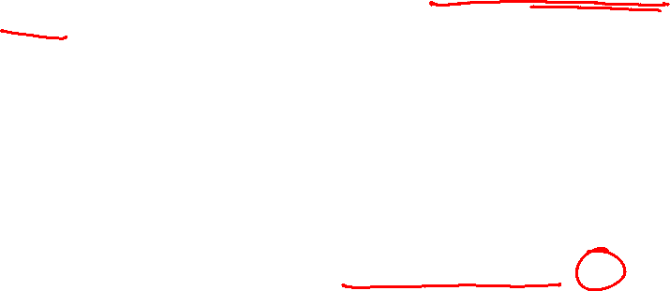
绑定数组
在实际开发时，可能会遇到前端请求需要传递到后台一个或多个相同名称参数的情况（如批量删除），此种情况采用前面讲解的简单数据绑定的方式显然是不合适的。
如何处理这种数据类型的请求呢？
针对上述这种情况，如果将所有同种类型的请求参数封装到一个数组中，后台就可以进行绑定接收了。

Slide 31
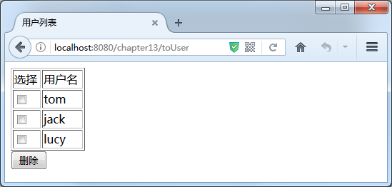
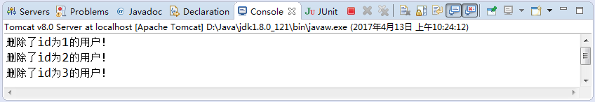
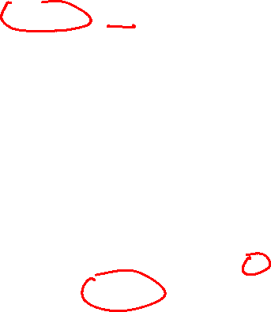
绑定数组
接下来，以一个批量删除用户的例子来详细讲解绑定数组的操作使用：
创建一个用户信息列表页面；
<body>
<form action="${pageContext.request.contextPath }/deleteUsers" method="post">
<table width="20%" border=1>
<tr><td>选择</td><td>用户名</td></tr>
<tr><td><input name="ids" value="1" type="checkbox"></td><td>tom</td></tr>
<tr><td><input name="ids" value="2" type="checkbox"></td><td>jack</td></tr>
<tr><td><input name="ids" value="3" type="checkbox"></td><td>lucy</td></tr>
</table>
<input type="submit" value="删除"/>
</form>
</body>
在处理器类中编写批量删除用户的方法；
启动项目，访问http://localhost:8080/Ch12_01/toUser；
//...省略向用户列表页面跳转方法
@RequestMapping("/deleteUsers")
public String deleteUsers(Integer[] ids) {
if(ids !=null){
for (Integer id : ids) {System.out.println("删除了id为"+id+"的用户！");}
}else{System.out.println("ids=null");}
return "success";
}
勾选全部复选框，批量删除用户。
3个复选框的name属性值和类型均相同

Slide 32
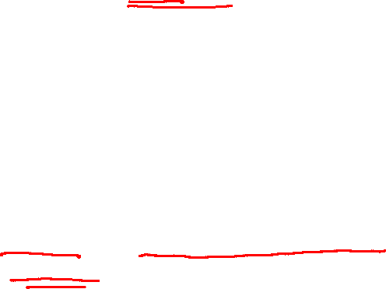
绑定集合
在批量删除用户的操作中，前端请求传递的都是同名参数的用户id，只要在后台使用同一种数组类型的参数绑定接收，就可以在方法中通过循环数组参数的方式来完成删除操作。
但如果是批量修改用户操作的话，前端请求传递过来的数据可能就会批量包含各种类型的数据，如Integer，String等。
如何处理这种数据类型的请求呢？
针对上述这种情况，就可以使用集合数据绑定。即在包装类中定义一个包含用户信息类的集合，然后在接收方法中将参数类型定义为该包装类的集合。

Slide 33
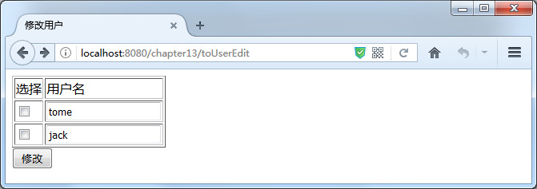
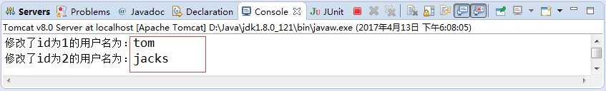
绑定集合
接下来，以批量修改用户为例，来讲解一下集合数据绑定的使用：
创建包装类POJO，封装用户集合信息；
public class UserVO {
private List<User> users;
public List<User> getUsers() {
return users;
}
public void setUsers(List<User> users) {
this.users = users;
}
}
在处理器类中编写批量修改用户的方法；
//...省略向用户批量修改页面跳转方法
@RequestMapping("/editUsers")
public String editUsers(UserVO userList) {
List<User> users = userList.getUsers();
for (User user : users) {
if(user.getId() !=null){
System.out.println("修改了id为"+user.getId()+"的用户名为："+user.getUsername());
}
}
return "success";
}
在使用集合数据绑定时，后台方法中不支持直接使用集合形参进行数据绑定，所以需要使用包装POJO作为形参
编写用户批量修改页面；
<form action="${pageContext.request.contextPath }/editUsers" method="post">
<table width="30%" border=1>
<tr><td>选择</td><td>用户名</td></tr>
<tr><td><input name="users[0].id" value="1" type="checkbox" /></td>
<td><input name="users[0].username" value="tome" type="text" /></td></tr>
<tr><td><input name="users[1].id" value="2" type="checkbox" /></td>
<td><input name="users[1].username" value="jack" type="text" /></td></tr>
</table><input type="submit" value="修改" />
</form>
启动项目，访问http://localhost:8080/Ch12_01/toUserEdit；
勾选全部复选框，批量修改用户。

Slide 34

本章小结
本章主要对Spring MVC中简单的数据绑定，包括默认数据类型、简单数据类型、POJO类型、包装POJO类型绑定；然后讲解了复杂数据绑定，包括数组类型、集合类型绑定。
通过本章的学习，读者可以掌握掌握Spring MVC中几种数据类型的绑定使用，这将为后续的学习打下坚实的基础，这对今后实际开发有极大的帮助。

